Slide 1
hCG (Human Chorionic Gonadotropin)

Slide 2
hCG, sinsityotrofobalst hücreleri tarafından üretilen ve LH reseptörlerine bağlanarak etki gösteren glikoprotein yapısında bir hormondur. Temel görevi, korpus luteumun devamlılığını sağlayarak progesteron ürettirmektir.
İki alt üniteden oluşur: α ve β.
α alt ünitesi 6. kromozom tarafından üretilir, 92 amino asit içerir ve TSH, FSH ve LH’nın α alt ünitesi ile aynıdır.

Slide 3
Glikoprotein hormon | α alt ünitesi (ortak) | β alt ünitesi (farklı)
TSH | 92 amino asit | 112 amino asit
FSH |  | 117 amino asit
LH |  | 121 amino asit
hCG |  | 145 amino asit

Slide 4
hCG’nin β alt ünitesi 19. kromozom tarafından üretilir.
α ve β alt üniteler kaba (granüllü, rough) ER içerisinde spontan olarak non-kovalent şekilde (hidrofobik etkileşimle) birleşir. hCG dimerlerinin ayrışması halinde, hCG aktivitesi ortadan kalkar.

Slide 5
free β-hCG Ölçümü
αβ heterodimerinden oluşan yapıya intakt hCG denir. Sinsityotrofoblast hücreleri başlıca intakt (αβ) hCG üreterek dolaşıma salar. Trofoblastik tümörler ve germ hücre tümörleri de başlıca intakt hCG üretir.
Gebeliğin erken dönemlerinde free β-hCG/intakt hCG oranı %3 civarındadır. 6-7. haftalardan sonra hem free β-hCG miktarı hem de free β-hCG/intakt hCG oranı azalır. İkinci ve üçüncü trimester esnasında free β-hCG/intakt hCG oranı yaklaşık olarak %1 kadar olur.

Slide 6
Trizomi 21 (Down sendromu) vakalarında free β-hCG seviyelerinde kontrollere göre anlamlı yükseklikler saptanmış olması nedeniyle, free β-hCG ölçümü ilk trimester ikili tarama testinin bir bileşeni olarak kullanıma girmiştir.
Ayrıca bazı nontrofoblastik kanser hastalarında (örneğin serviks, mide, pankreas ve akciğer kanseri) hCG saptanamasa bile free β-hCG pozitifliği belirlenebilir.
Koryokarsinomda hem intakt hCG hem de free β-hCG düzeyleri anlamlı olarak yükselir.

Slide 7
hCG Ölçümü
αβ heterodimerinden oluşan yapıya intakt hCG denir. Gebelik esnasında sinsityotrofoblast hücreleri başlıca intakt (αβ) hCG üretir.
İntakt (whole, regüler) hCG ölçülürken hormonun hem β alt birimine, hem de α alt birimine yönelik antikorlar kullanılır.
Kalitatif gebelik testleri (hasta başı cihazlar, evde test kitleri, kart testler vb.) genellikle intakt hCG’yi belirlemeye yönelik olarak geliştirilmiştir.

Slide 8
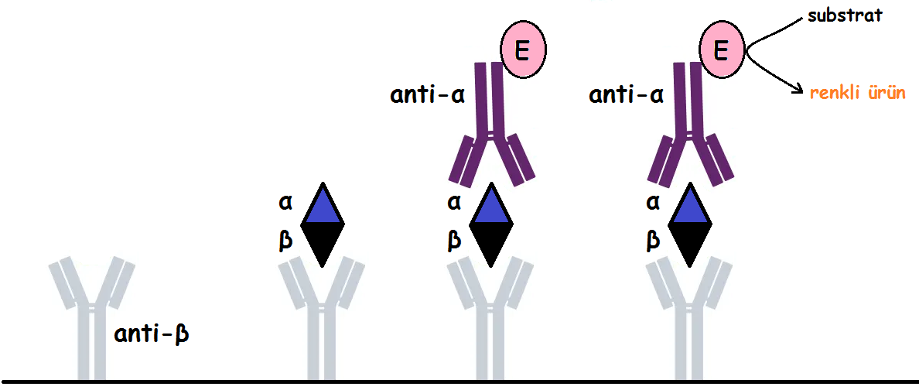
Örnek bir ELISA ölçümü:

Slide 9
hCG düzeyleri gebeliğin ilk trimesteri boyunca yükselerek 9. hafta civarında pik seviyelere ulaşır.
10-16. haftalar arasında azalarak pik düzeyin beşte birine kadar iner ve daha sonra doğuma kadar bu seviyelerde seyreder.
hCG, gebelik dışında, trofoblastik tümörler ve trofoblastik komponente sahip germ hücre tümörleri tarafından da üretilir.

Slide 10
Total β-hCG Ölçümü
Hem free β-hCG’nin hem de intakt hCG’nin (αβ) belirlenmesine “total β-hCG ölçümü” denir. “hCG + β”, “β-hCG ölçümü” ve “hCG, Total” olarak da adlandırılır.
Total β-hCG ölçümü gebelik testi olarak yaygın şekilde kullanılır.
Ayrıca intakt hCG’nin yanında free β-hCG’nin de önemli miktarlarda üretilebildiği kanserlerde total β-hCG ölçümünün bir tümör belirteci olarak kullanılabileceği ifade edilmektedir.

Slide 11
Testin Adı:
Ölçülen Kısım:
free β-hCG
β
hCG
(intakt hCG)
αβ
Total β-hCG (hCG + β, β-hCG, total hCG)
αβ + β

Slide 12
hCG varyantları
hCGh (hiperglikozillenmiş hCG, invaziv trofoblastik antijen, ITA, hCG-H): Yüksek miktarda karbohidrat içeren hCG’dir ve bu nedenle molekül ağırlığı daha fazladır. Gebeliğin ilk birkaç haftası hCG’nin %80’inden fazlası hCGh formundadır. 4. haftadan itibaren düzeyleri giderek azalır ve baskın form olmaktan çıkar.
hCGn (nicked/çentikli hCG): hCG’nin enzimatik yıkım ürünüdür. Biyolojik aktivitesi yoktur.
hCGβcf (hCG β core fragment): hCG β’nın terminal yıkım ürünüdür. İdrarda bulunur. Biyolojik aktivitesi yoktur.

Slide 13
hCG test kitleri hCG varyantlarına karşı farklı duyarlılığa sahiptir.
hCG test kitleri arasındaki büyük farklılıklardan dolayı, seri hCG ölçümlerinin kesinlikle aynı cihazda yapılması önerilir. İki farklı cihazdan (iki farklı yöntemle) alınan sonuçlara göre bir yorum yapmaya çalışmak doğru olmaz.

Slide 14
